Slide 1
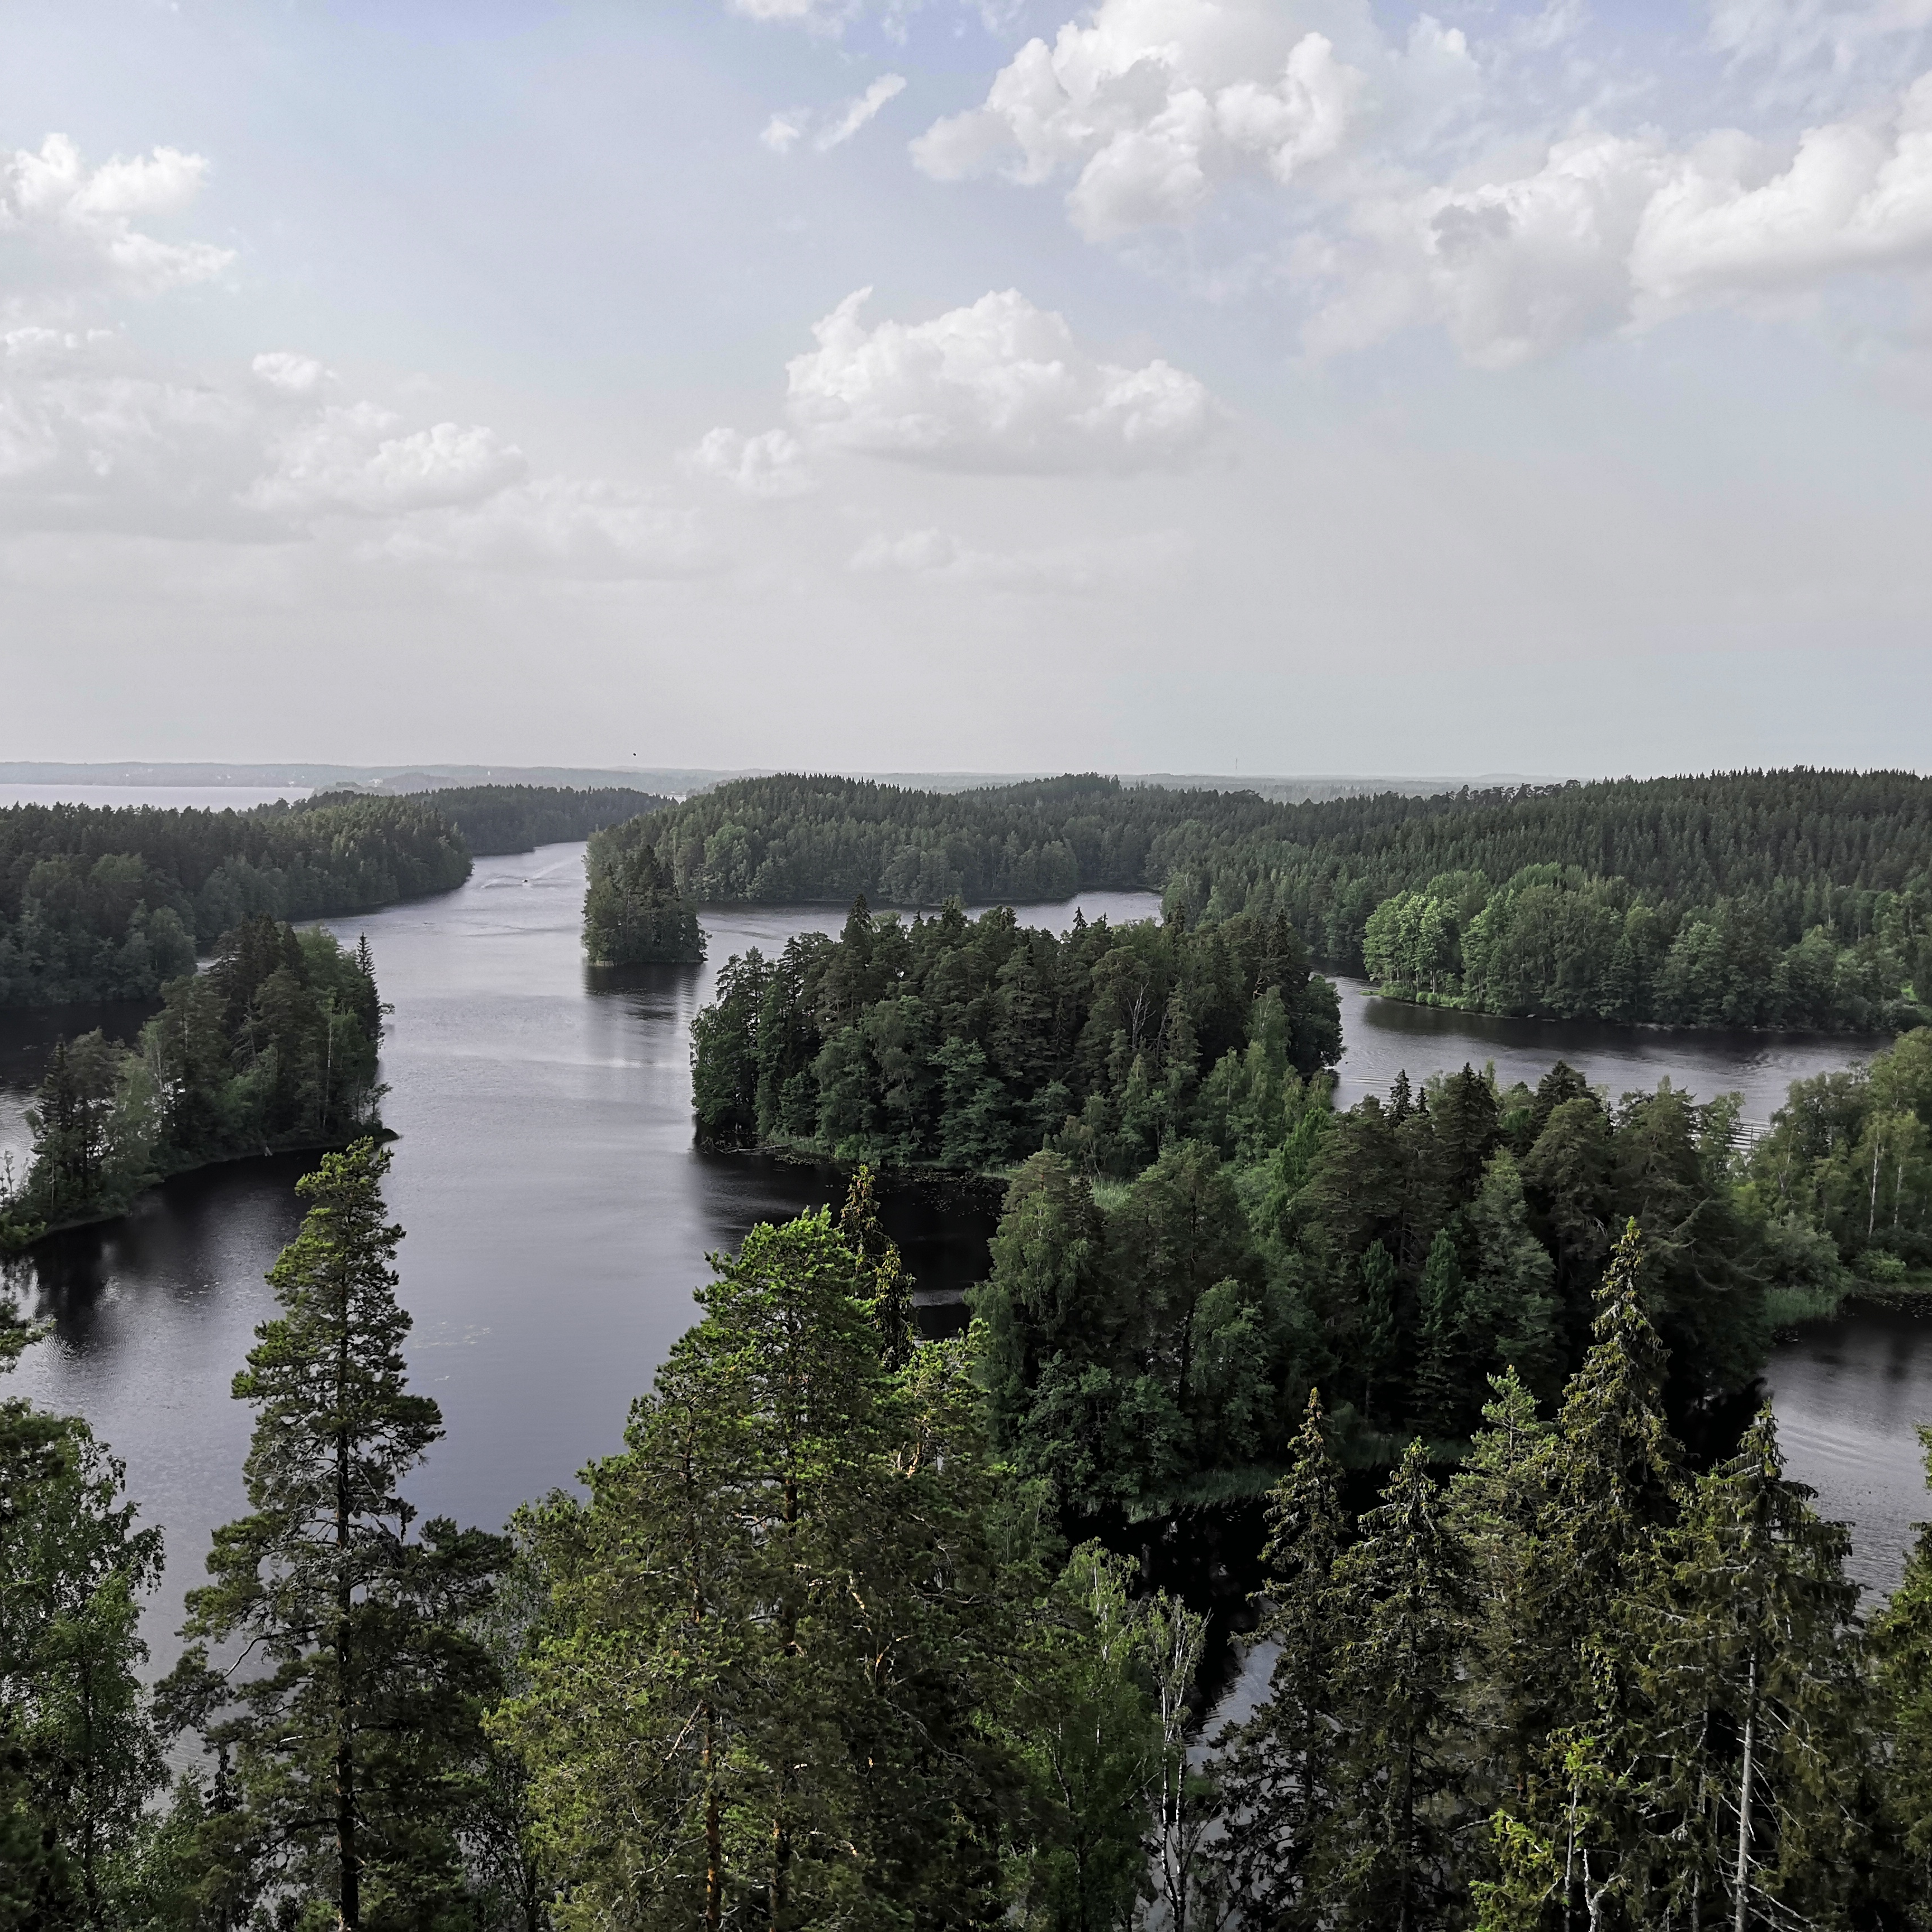
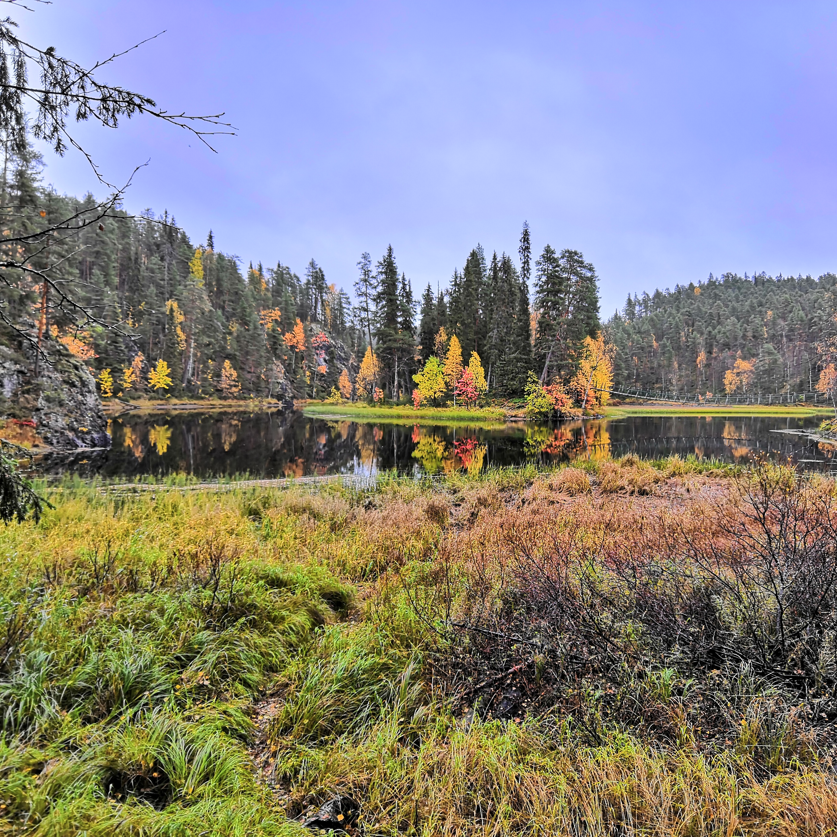
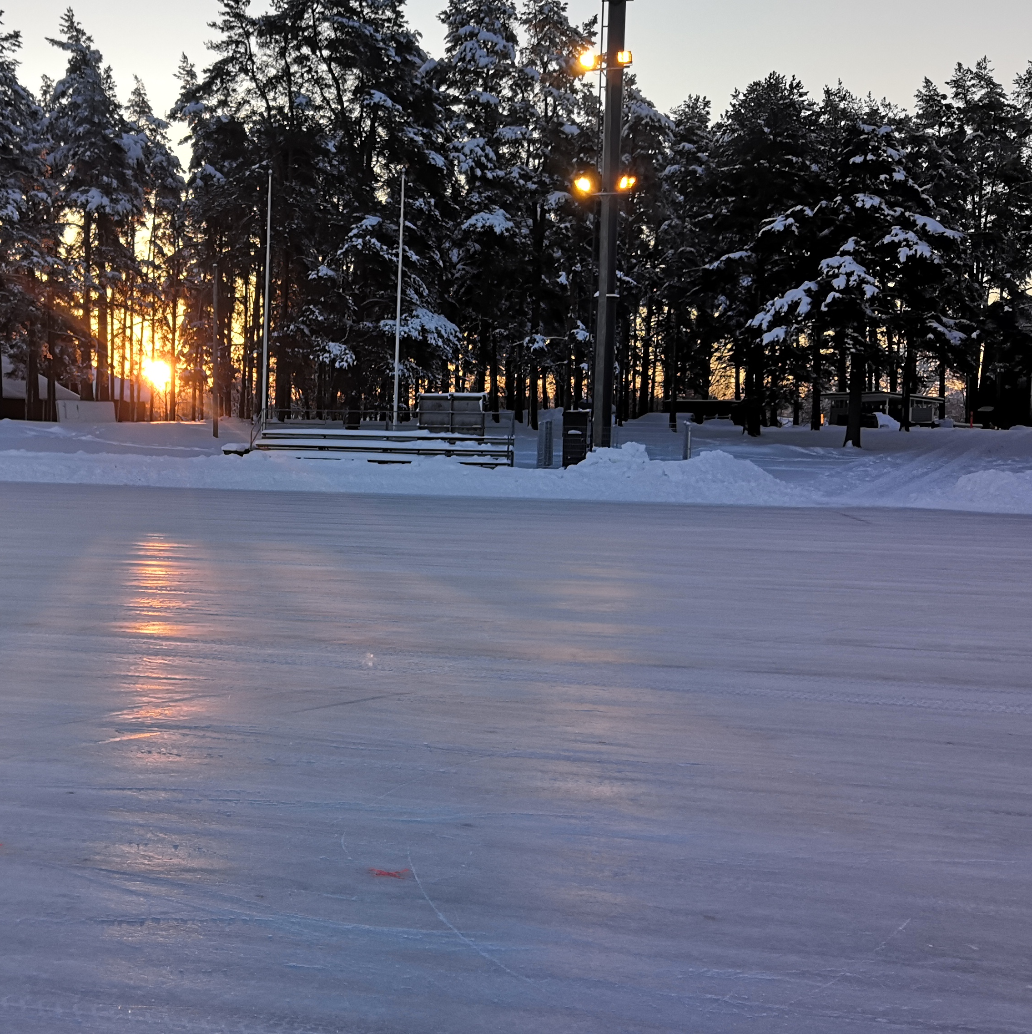
ELIP1006 Tukea tarvitsevien lasten liikunta ulkona eri vuodenaikoina
Vilma Pikkupeura

Slide 2
Mitä kaikkea ulkoliikunta voi olla?
Esimerkiksi:

Slide 3
Mitä haasteita soveltavassa ulkoliikunnassa voi tulla eteen?
Esimerkiksi:

Slide 4
Terveys- ja kuntoliikunta ulkona
VÄITE:
"Liikunta on erityisen tärkeää vammaisille ja pitkäaikaissairaille henkilöille."
Tavoitteena on kehittää ja ylläpitää fyysistä toimintakykyä.
Lähiliikuntapaikkojen ja lähiluonnon reittien tulisi olla saavutettavia myös toimintarajoitteisten lasten perheille sekä päiväkoti- ja koululaisryhmille.
Kuitenkin, esim. Koynova ym. (2019) havaitsivat, että esikaupunkialueella olevan luonnonpuiston käyttäjistä suuri osa oli nuoria, työssä käyviä ja hyvin koulutettuja ihmisiä; mm. lapset, vammaiset ja vanhukset loistivat poissaolollaan (Bulgariassa tehty tutkimus)
Miten luulet asian olevan Suomessa?

Slide 5
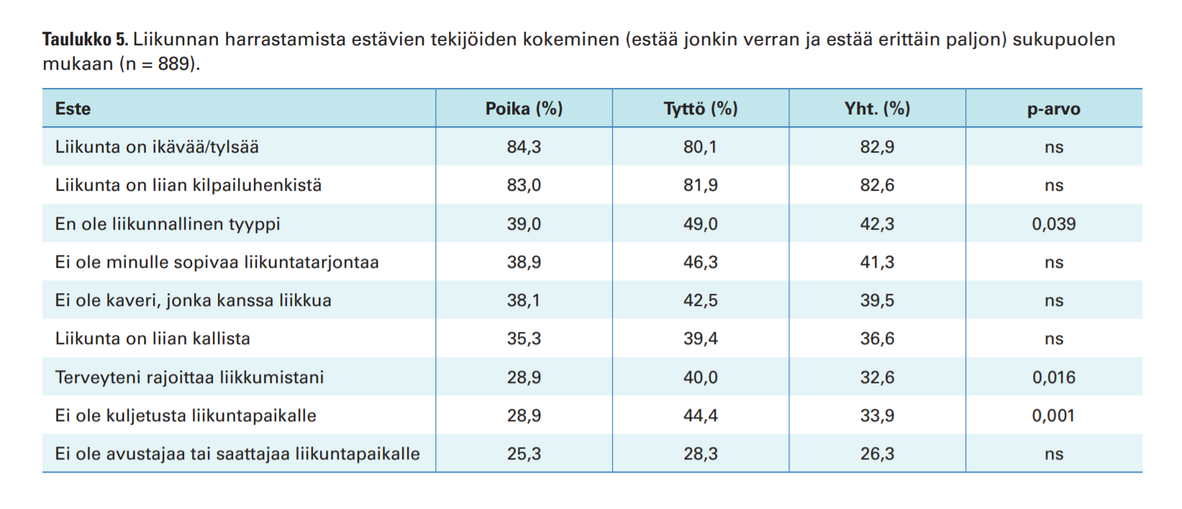
Lapsilla, joilla on toimintarajoitteita, on monenlaisia esteitä liikuntaan osallistumiseen.
Pikkupeura ym. 2020. (7-18 v. erityiskouluissa tai luokilla opiskelevat lapset ja nuoret, N=889).

Slide 6
Ulkona vai sisällä?
Esikouluympäristön yhteys fyysiseen aktiivisuuteen lapsilla, joilla on kehitysvamma (Schenkelberg ym. 2020)
Tutkimukseen osallistui 4-5 vuotiaita kehitysvammaisia lapsia (N=34)
Systemaattinen observointi, 8 observointituokiota 1 viikon aikana (166,5 min/lapsi)
Tulokset:
Lapset istuivat 81,5 % havainnoidusta ajasta
Lapset olivat 4,8 kertaa todennäköisemmin aktiivisia ulkona kuin sisällä
Fyysistä aktiivisuutta esiintyi todennäköisemmin avoimissa tiloissa ja käytettäessä kannettavia leikkivälineitä verrattuna kiinteisiin leikkivälineisiin.

Slide 7




Mitä haasteita eri vuodenajat tuovat soveltavaan liikuntaan?
TALVI
kesä
Kylmyys (Henkilöille, jotka istuvat, alavartalolle lämpöpussit. Hengityselinten suojaaminen tarvittaessa, esim. Huivilla.
Valo-olosuhteet (kirkasta, hämärää/pimeää)
Lumiolosuhteet:
Esteettömyys
Liikkumisnopeus
Vaativuus
Reitin valinta
Lämpötila (nesteytys?)
Sade (Onko sadevaatteita?)
Maasto:
Pinnanmuodot
Maaperä/pintamateriaali
Vesillä liikkuminen:
Turvallisuus
Välineistö
VÄITE:
"Parempi liikuntakokemus on tekemättä jättäminen, kuin huono liikuntakokemus."
¡Huom! "Huoltotilat" talvella lämmittelyyn ja kesällä sateen-/auringonsuoja.

Slide 8
Oikeanlaiset välineet auttavat liikkumaan, innostumaan ja oppimaan
Välineiden sovittamiseen varattava aikaa
Välineiden muokkaus
Ilmastointiteippi
Solumuovi, retkipatjat
Remmit ja liinat

Slide 9
www.valineet.fi
"Välineet.fi on toimintavälineitä sekä vammaisurheilun ja -liikunnan apuvälineitä Suomessa vuokraavien tahojen yhteinen verkkopalvelu. Tarkoituksena on helpottaa asiakasta löytämään sopiva, juuri hänen tarvitsemansa apu- tai toimintaväline. Mukana verkkopalvelussa ovat Soveltavan liikunnan apuvälinetoiminta SOLIA, Malike ja Satakunnan ammattikorkeakoulu sekä Oulun, Turun ja Jyväskylän kaupungit."
"Lisäksi sivuilta löytyvät laskettelukeskukset, jotka tarjoavat erityisryhmille soveltuvia lasketteluvälineitä."
KÄRRY KEIRTÄÄ -KÄRRY (MALIKE)

Slide 10
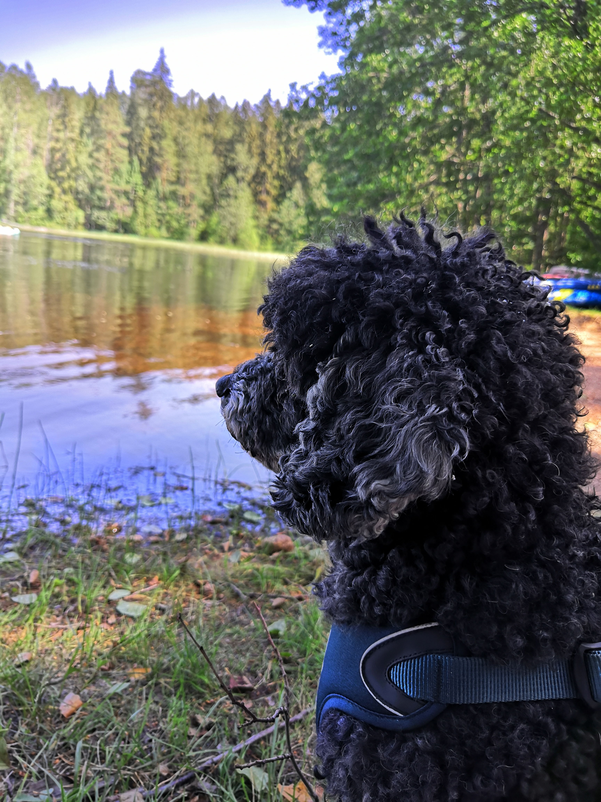
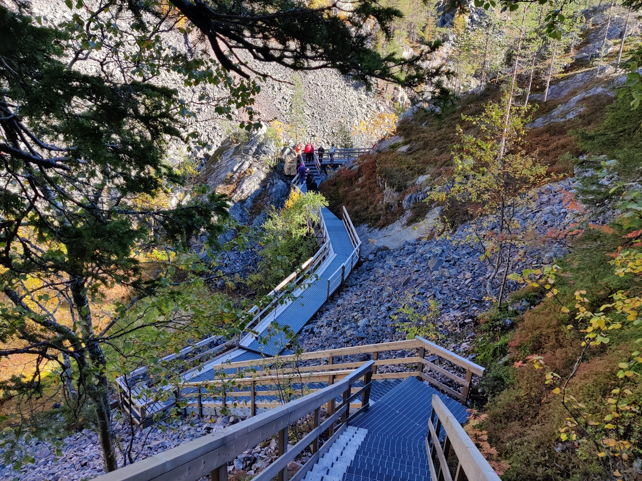
Liikuntapaikkojen ja –tapahtumien esteettömyys
Pyhä-Luoston kansallispuisto, Isokuru
ESKE ja VAU (Invalidiliiton esteettömyyskeskus ja Suomen vammaisurheilu ja liikunta ry) ovat laatineet tarkistuslistan esteettömyyden tarkistamiseen:
https://drive.google.com/file/d/0B3eK996uI4PxcTlJYS14SEdTdXM/view?resourcekey=0-9uVS2E-rDpwZ-dcpJeGYUg
Invalidiliiton kaikki esteettömyyden tarkistuslistat:
https://www.invalidiliitto.fi/tarkistuslistoja

Slide 11



Lähiliikuntapaikkojen suunnittelussa huomioitavaa
Opasteet ja niiden sijoittaminen
Paikan saavutettavuus
julkiset kulkuneuvot ja kevyt liikenne
Kulkuväylät ja niiden esteettömyys
sillat ja pitkospuut
portaat ja luiskat
kaiteet ja käsijohteet
yli- ja alikulut
reittimerkit
Levähdyspaikat ja niiden sijoittaminen

Slide 12
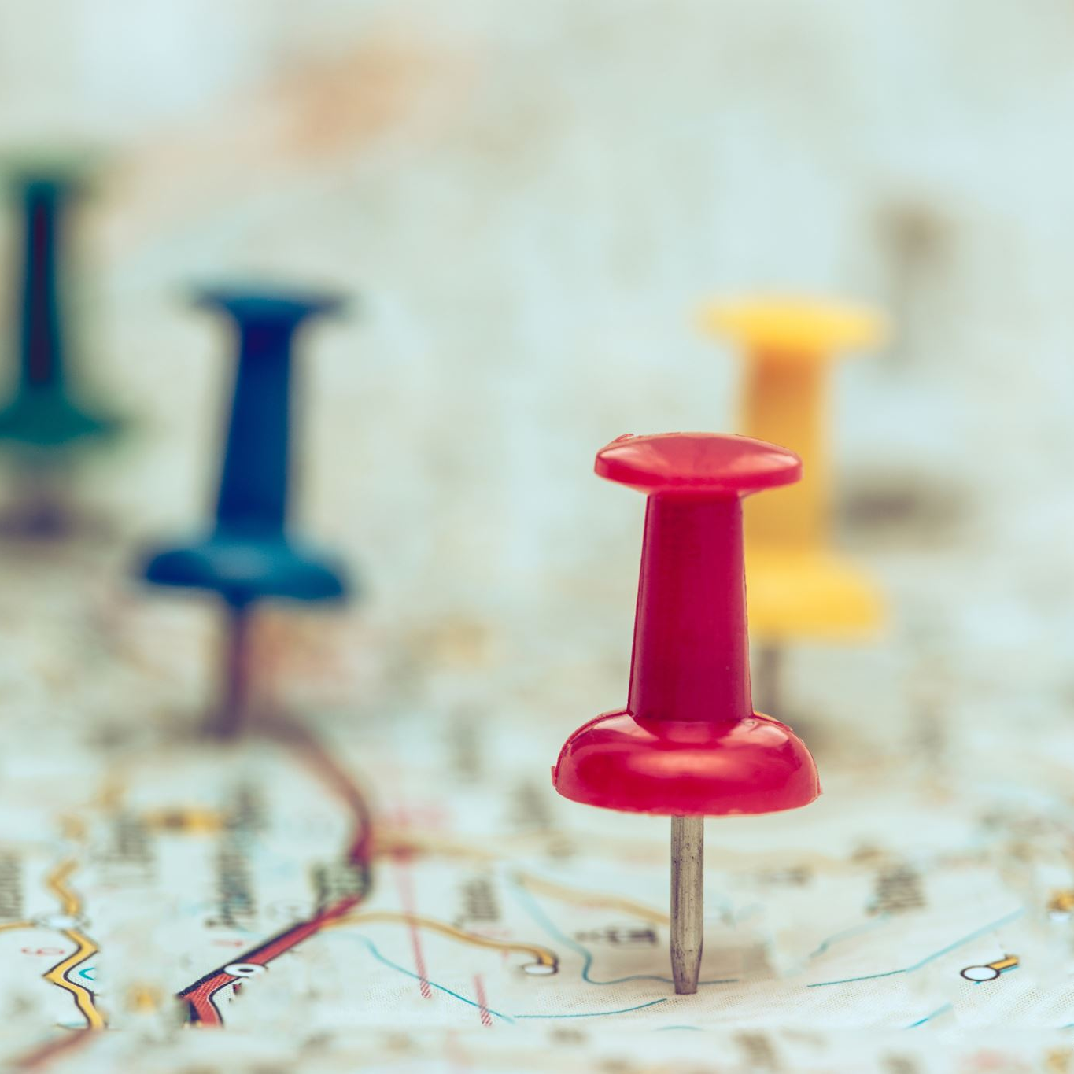
RETKIPAIKKOJA
Luontoon: www.luontoon.fi
Retkipaikka: https://retkipaikka.fi/
Esteettömät luontokohteet: http://www.luontoon.fi/esteeton
https://retkipaikka.fi/esteeton-retkeily/
Retkikartta, Metsähallitus: https://www.retkikartta.fi/
Suunnistusliitto ylläpitää karttarekisteriä http://www.karttarekisteri.fi/kartta2017/index.php

Slide 13
LÄHTEET
Koynova, T., Koleva, V., Dragoeva, A. & Natchev, N. (2019). Peri-Urban National Parks as Green Spaces for Recreation: A Case Study of Nature Park Shumen Plateau. International Journal of Social Ecology and Sustainable Development (IJSESD), 10(1), pp. 46-58.
Pikkupeura, Vilma; Asunta, Piritta; Villberg, Jari; Rintala, Pauli (2020). Tukea tarvitsevien lasten vapaa-ajan liikunta-aktiivisuus, ohjattu liikunnan harrastaminen ja liikunnan esteet. Liikunta ja tiede, 57 (1), 62-69.
Shapiro, D. R. & Ulrich, D. A. (2002). Expectancies, Values, and Perceptions of Physical Competence of Children with and Without Learning Disabilities. Adapted physical activity quarterly : APAQ, 19(3), p. 318.

